Slide 1



Instituto Tecnológico de Frontera Comalapa
Modalidad Mixta
Materia:
Lenguajes y Automatas II
Semestre:
Septimo semestre
Especialidad:
Ingeniería en Sistemas Computacionales.
Nombre del alumno:
Cynthia Jasmine Morales Torres / 231260014
Nombre del docente:
Ing. Francisco Javier Mingo Velazquez
Nombre del trabajo:
2.1 Reporte De practica
Frontera Comalapa, Chiapas. A 03 de septiembre 2026.

Slide 2
Introducción
En esta práctica se desarrolló un Generador de Código Intermedio, una aplicación de escritorio elaborada en Java con JavaFX que representa una de las fases del proceso de compilación.
El programa recibe una expresión aritmética escrita en notación infija y la transforma en distintas representaciones intermedias: notación prefija, notación postfija (polaca), Código P, triplos y cuádruplos.
Para lograrlo, la aplicación separa la expresión en tokens mediante expresiones regulares, asigna la prioridad correspondiente a cada operador y aplica el algoritmo de conversión asociado a cada representación, mostrando el resultado en una interfaz gráfica sencilla e intuitiva.

Slide 3
Justificación
La generación de código intermedio es una de las fases fundamentales del proceso de compilación, ya que permite representar el código fuente de manera independiente de la máquina, facilitando su posterior optimización y traducción a código objeto.
Comprender y practicar la construcción de estas representaciones (prefija, postfija, Código P, triplos y cuádruplos) resulta esencial para reforzar los conocimientos de la materia de Lenguajes y Autómatas II, pues integra conceptos de análisis léxico, manejo de pilas, prioridad de operadores y estructuras de datos.
Desarrollar esta herramienta de forma práctica permite visualizar con claridad cómo un compilador transforma una expresión escrita por el usuario en las distintas notaciones utilizadas internamente antes de generar el código final.

Slide 4
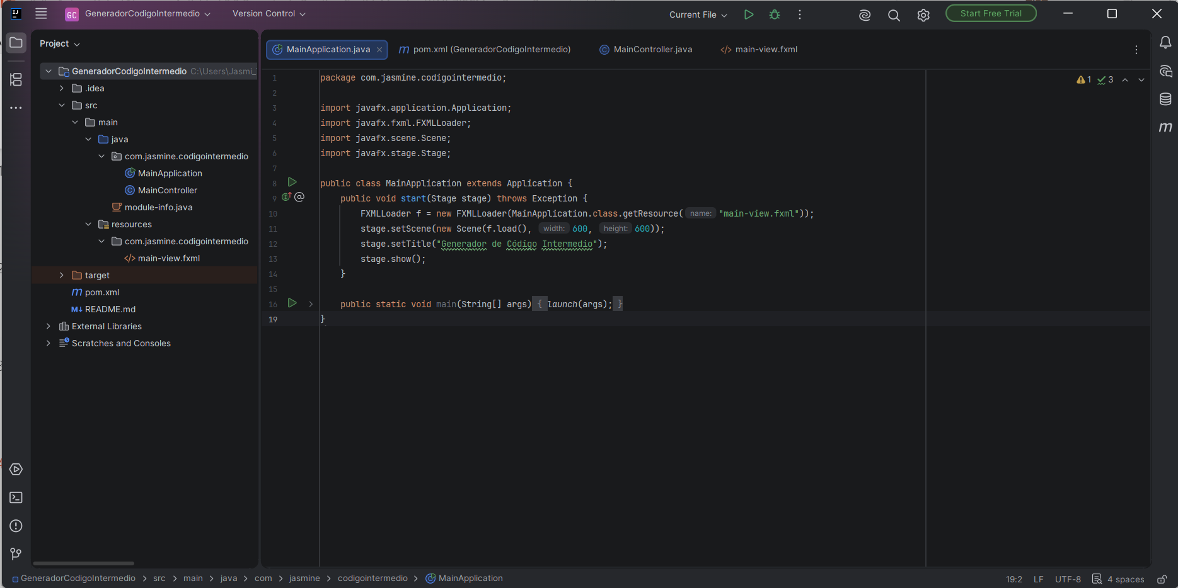
Estructura del proyecto y clase principal (MainApplication)
Esta clase inicia la aplicación JavaFX, carga la interfaz gráfica (main-view.fxml) y configura la ventana principal del programa.

Slide 5
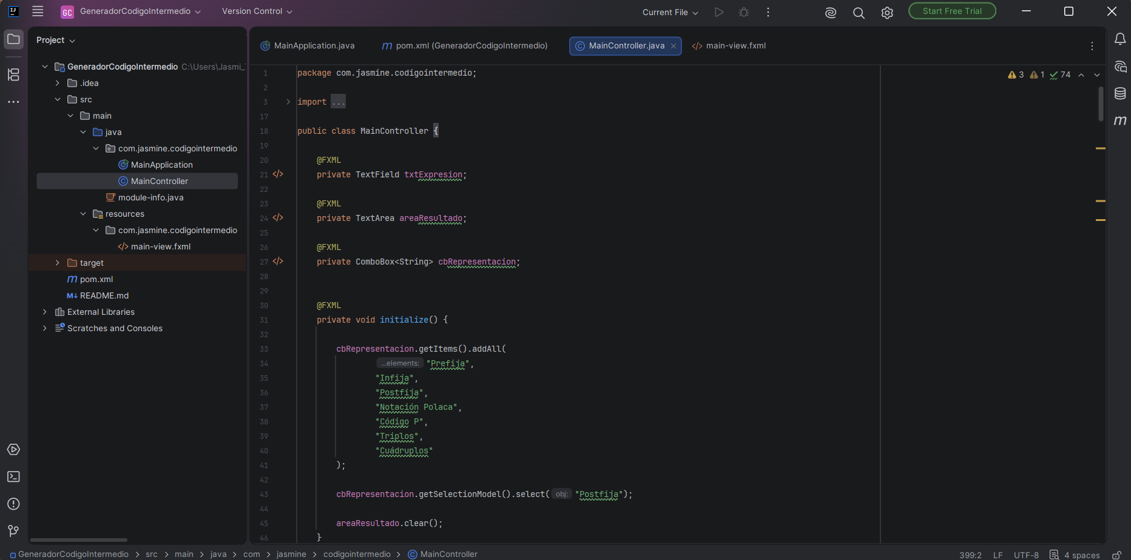
Controlador de la interfaz y representaciones disponibles
El controlador vincula los elementos de la interfaz y carga en el Combo Box las representaciones disponibles: prefija, infija, postfija, notación polaca, Código P, triplos y cuádruplos.

Slide 6
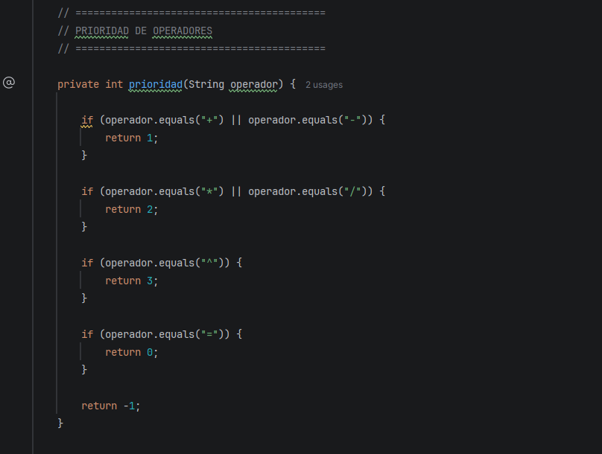
Función para asignar la prioridad de los operadores
Esta función determina la jerarquía de los operadores (+, -, *, /, ^) para decidir el orden correcto en que deben evaluarse dentro de la expresión.

Slide 7
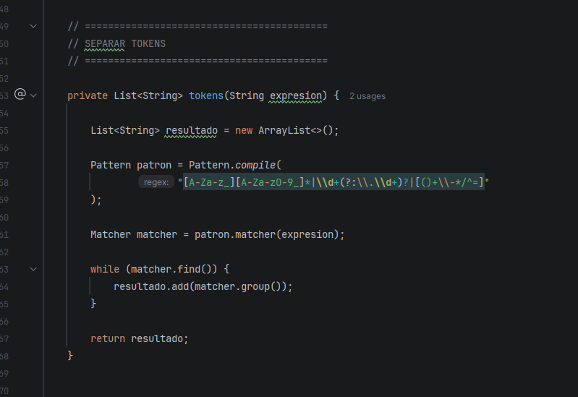
Función para separar la expresión en tokens
Mediante una expresión regular, este método divide la expresión ingresada en tokens: variables, números, operadores y paréntesis.

Slide 8
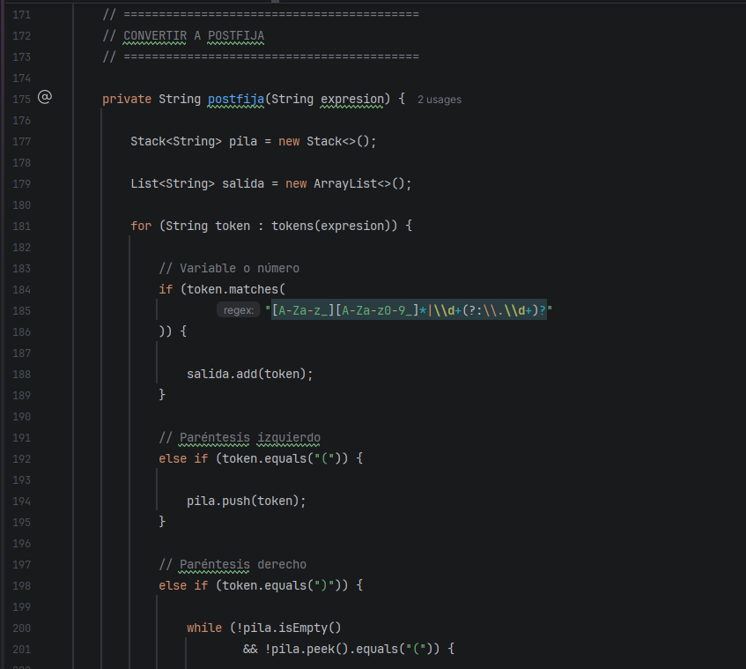
Conversión de notación infija a postfija
Implementa el algoritmo clásico (shunting yard) para convertir una expresión de notación infija a postfija utilizando una pila.

Slide 9
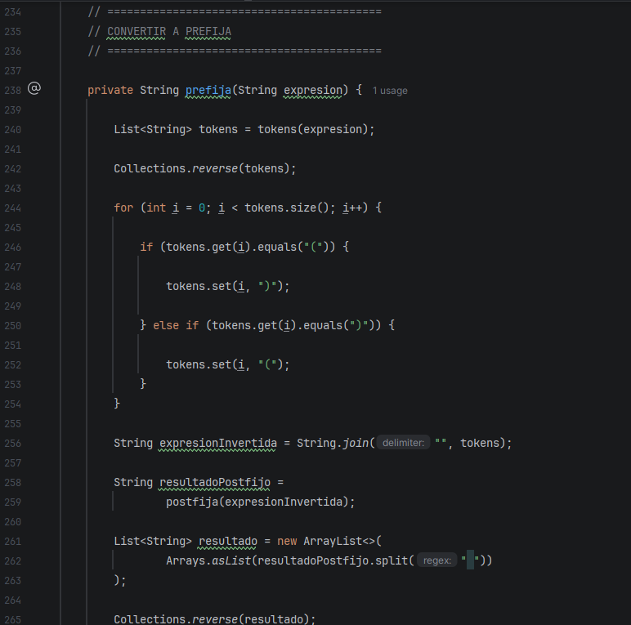
Conversión de notación infija a prefija
Invierte la expresión, aplica el algoritmo de conversión a postfija y vuelve a invertir el resultado para obtener la notación prefija.

Slide 10
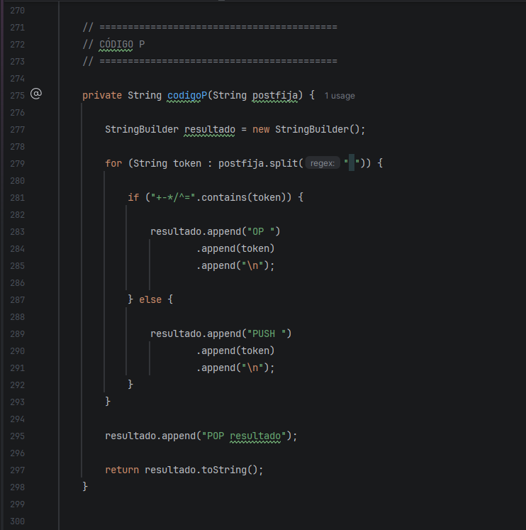
Generación de Código P
Convierte la expresión postfija en una secuencia de instrucciones tipo pila (PUSH y operaciones OP), similar al código que ejecutaría una máquina de pila.

Slide 11
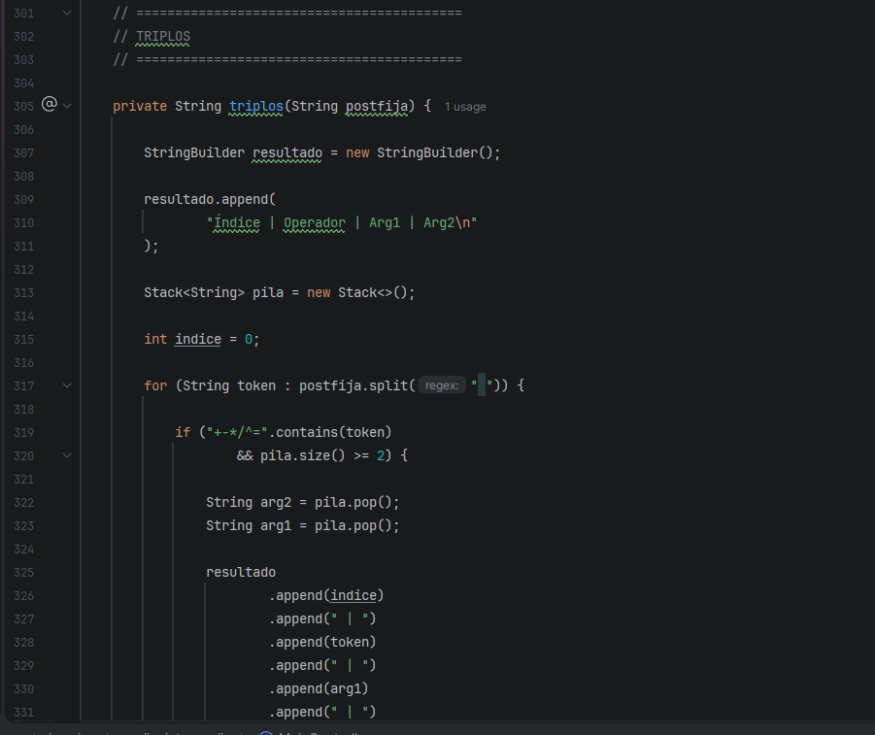
Generación de triplos
Genera la tabla de triplos a partir de la expresión postfija, indicando el índice, el operador y los dos operandos de cada operación.

Slide 12
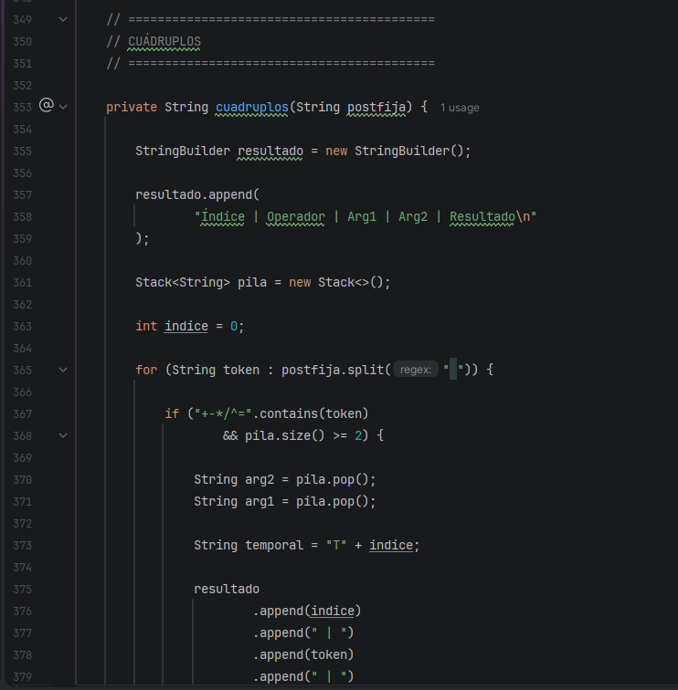
Generación de cuádruplos
Genera la tabla de cuádruplos, agregando además una variable temporal que almacena el resultado de cada operación.

Slide 13
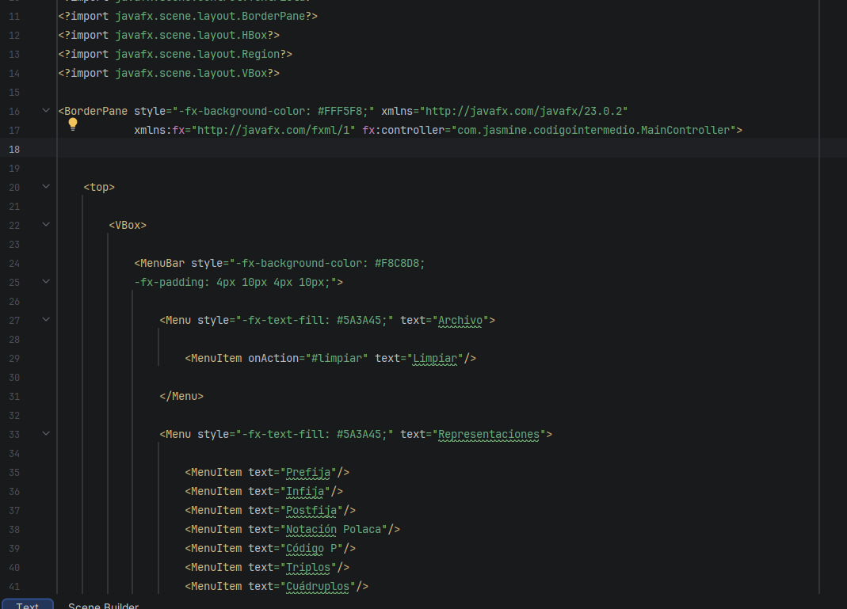
Diseño de la interfaz gráfica (FXML): menú y representaciones
Se define la estructura del menú de la aplicación (Archivo y Representaciones) mediante FXML, enlazado con el controlador.

Slide 14
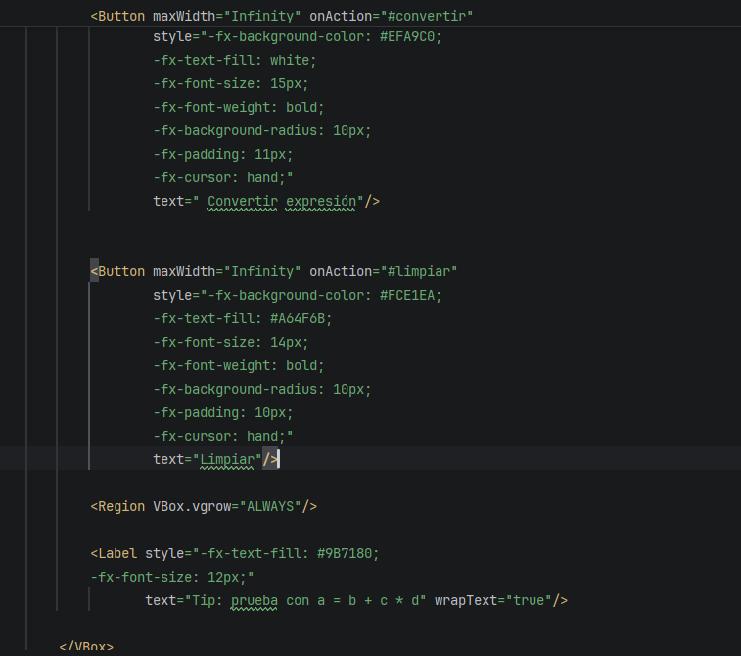
Diseño de la interfaz gráfica (FXML): botones de acción
Se definen los botones de acción (Convertir expresión y Limpiar) y su estilo visual dentro de la interfaz.

Slide 15
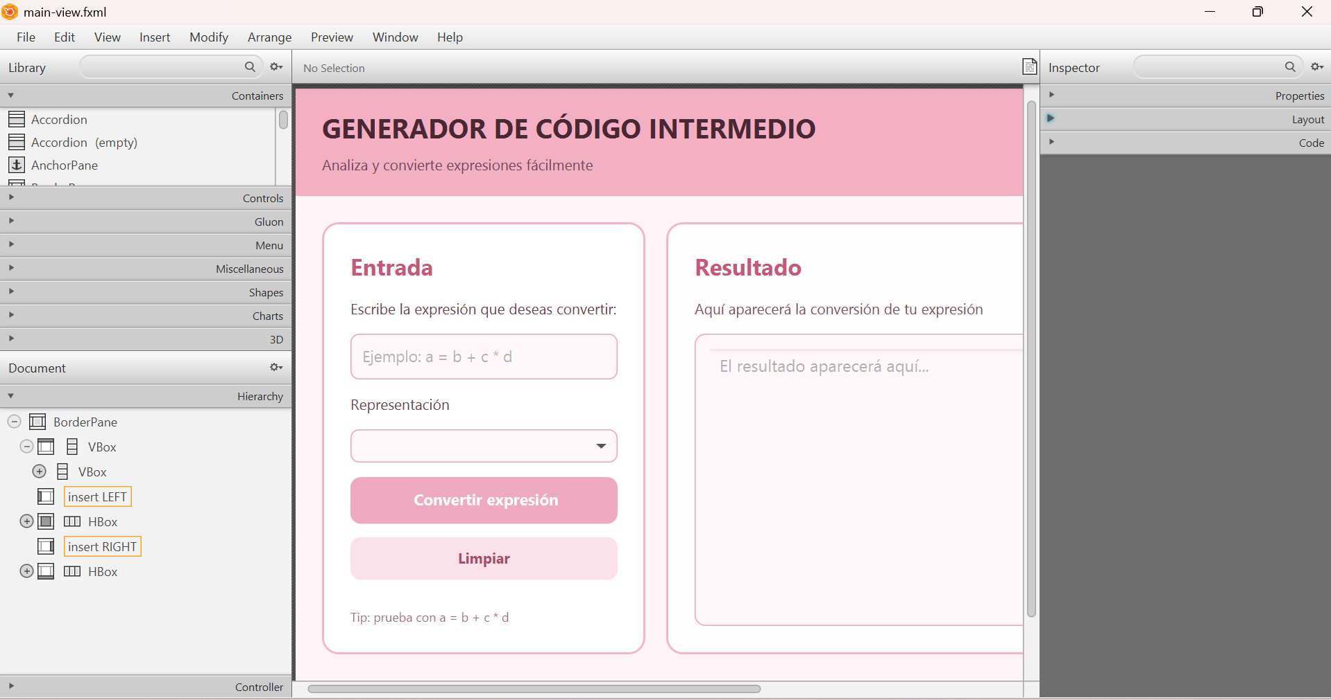
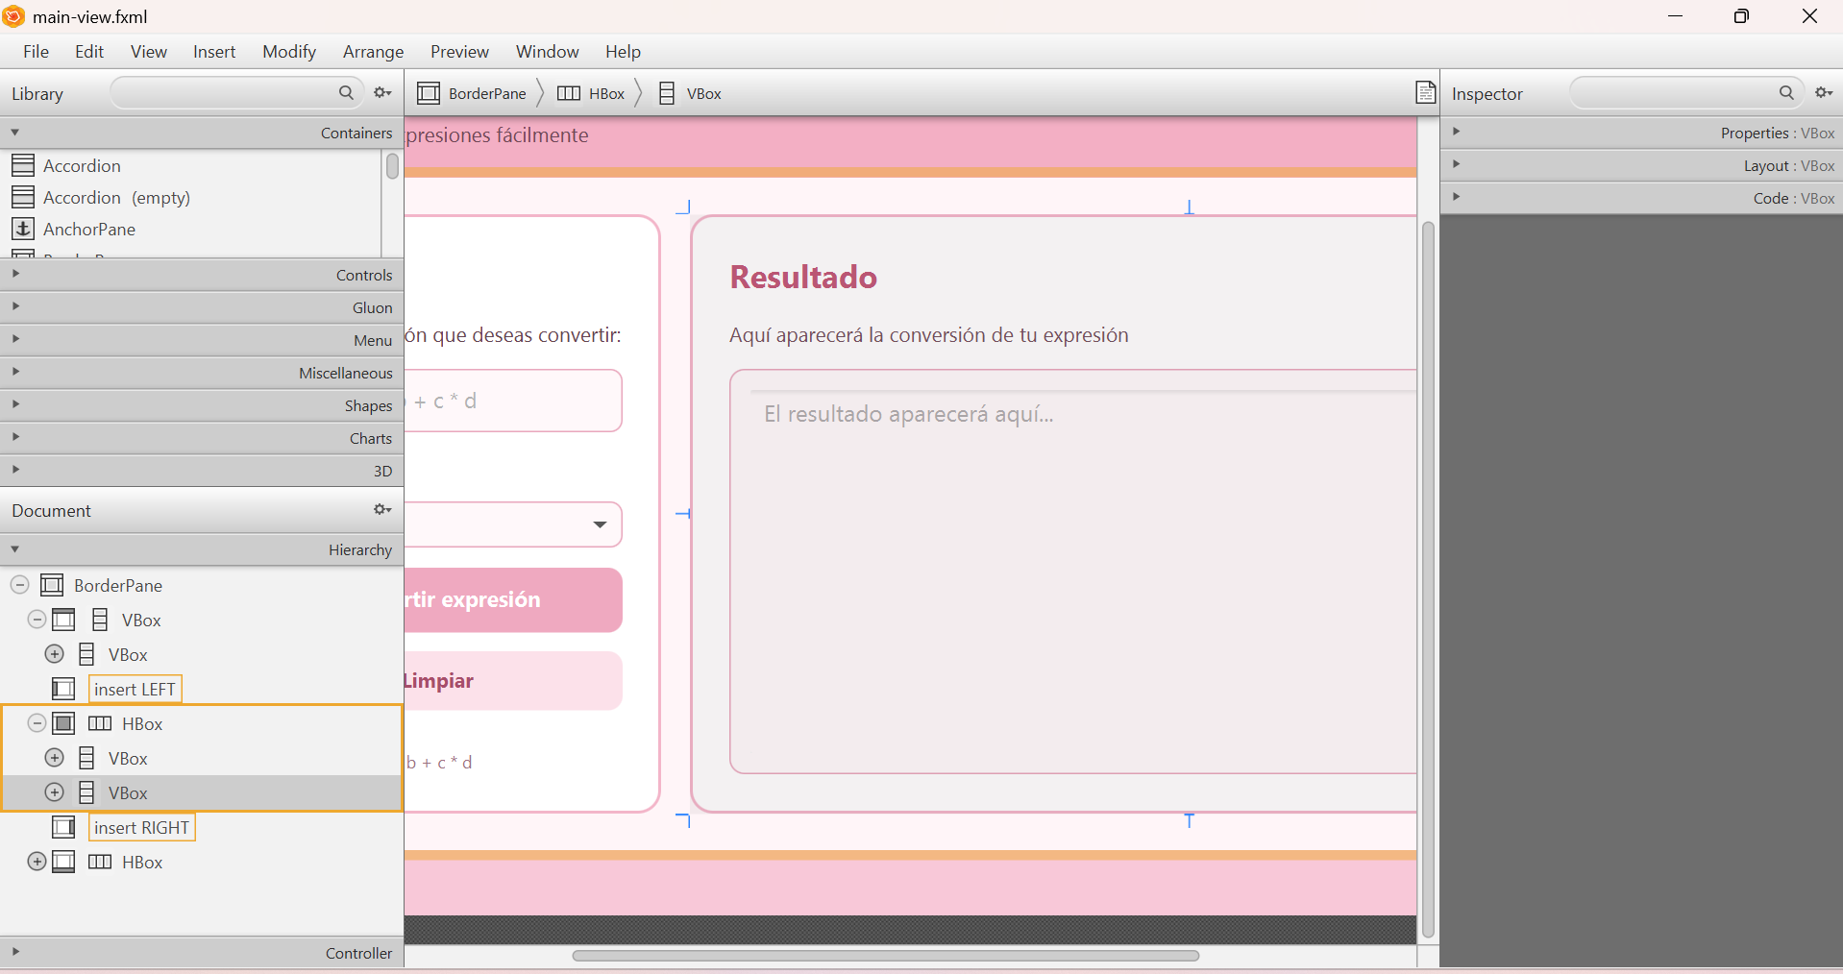
Vista del diseño en Scene Builder
Vista previa del diseño de la interfaz en Scene Builder, mostrando la distribución de los paneles de entrada y resultado.

Slide 16
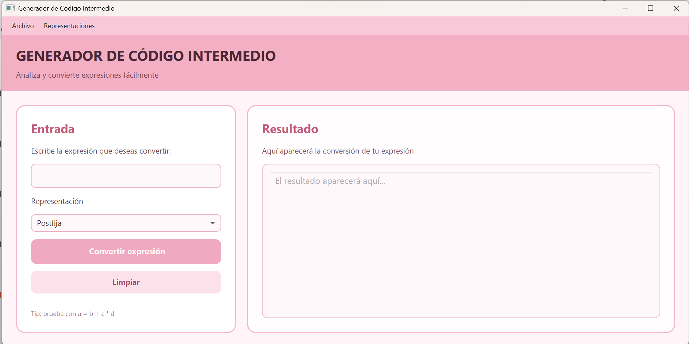
Interfaz final del Generador de Código Intermedio en ejecución
Interfaz final del programa en ejecución, donde el usuario escribe una expresión, selecciona la representación deseada y obtiene el resultado.

Slide 17
Conclusión
El desarrollo del Generador de Código Intermedio permitió comprobar de forma práctica cómo un compilador transforma una expresión aritmética en distintas representaciones internas: prefija, postfija, notación polaca, Código P, triplos y cuádruplos.
Se reforzaron conceptos clave de la materia de Lenguajes y Autómatas II, como la tokenización mediante expresiones regulares, la prioridad de operadores y el uso de pilas para la conversión entre notaciones.
Finalmente, la implementación de una interfaz gráfica funcional en JavaFX permitió visualizar de manera clara e interactiva el resultado de cada conversión, cumpliendo con el objetivo de la práctica.

